Slide 1

Habilitar log4j en WebLogic
IMPORTANTE:
  Este procedimiento es para los casos donde se desee configurar un “appender” de log4j SEPARADO de los appenders de las aplicaciones de Speech, por ejemplo, mediante un archivo de properties de log4j localizado en el “base_domain”.
  Dicho de otra forma: para los “appenders” configurados DENTRO de las aplicaciones de Speech en el archivo “data/ddlog4j.properties”, incluyendo el “appender” del “trace.log” NO HACE FALTA seguir estas instrucciones.

Slide 2
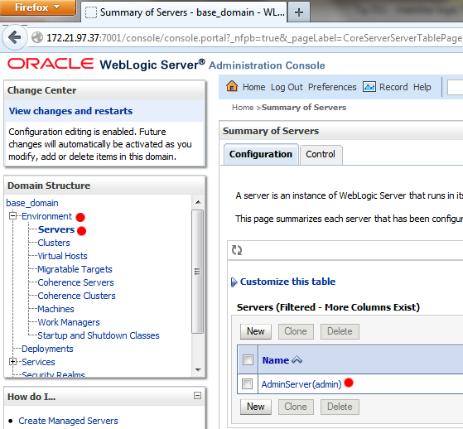
Habilitar log4j en WebLogic
Entrar a la consola de WebLogic del App Server
En el panel de la izquierda, expandir ‘Entorno’ y seleccionar ‘Servidores’. Seleccionar la instancia del server que se desee configurar

Slide 3
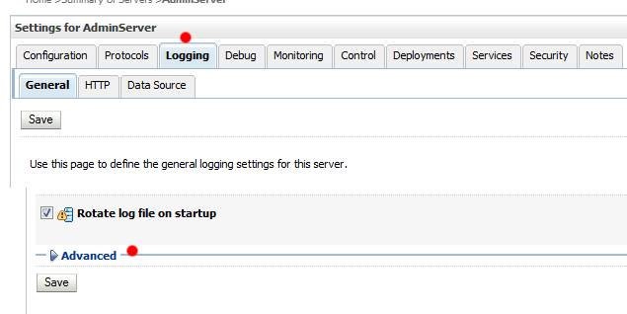
Habilitar log4j en WebLogic
Ir a la pestaña ‘Registro’ -> ‘Avanzadas’

Slide 4
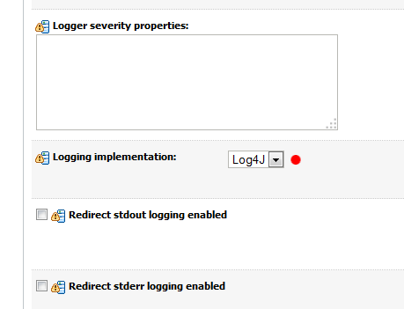

Habilitar log4j en WebLogic
En la opción ‘Implantación de Registro’ seleccionar Log4j en lugar de JDK
Guardar los cambios

Slide 5
Habilitar log4j en WebLogic
Obtener el jar ‘wllog4j.jar’ de /u01/app/oracle/product/fmw/wlserver_10.3/server/lib y copiarlo junto al jar de ‘log4j’ dentro de *weblogic-domain-home*/lib

Slide 6
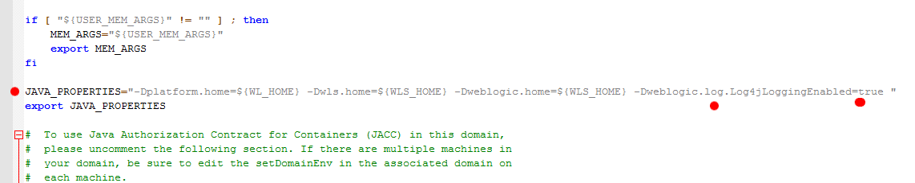
Habilitar log4j en WebLogic
Editar el script setDomainEnv.sh que se encuentra en *weblogic-domain-home*/bin
  Agregar la propiedad -Dweblogic.log.Log4jLoggingEnabled=true a la variable JAVA_PROPERTIES (dentro del script)

Slide 7
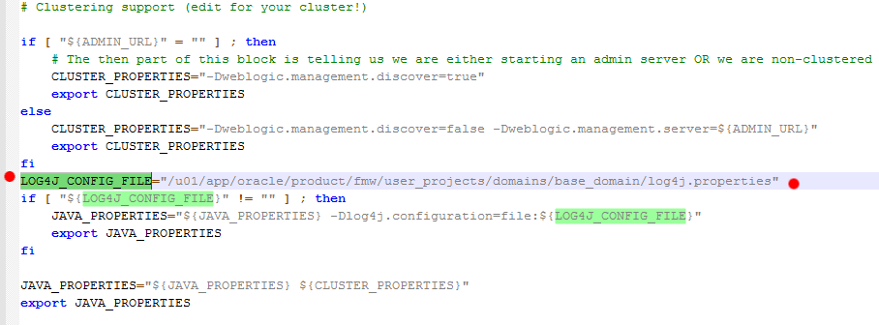
Habilitar log4j en WebLogic
Editar el script setDomainEnv.sh que se encuentra en *weblogic-domain-home*/bin
  Setear la variable de entorno LOG4J_CONFIG_FILE con el path donde se encuentra el archivo log4j.properties
LOG4J_CONFIG_FILE="/u01/app/oracle/product/fmw/user_projects/domains/base_domain/log4j.properties"

Slide 8
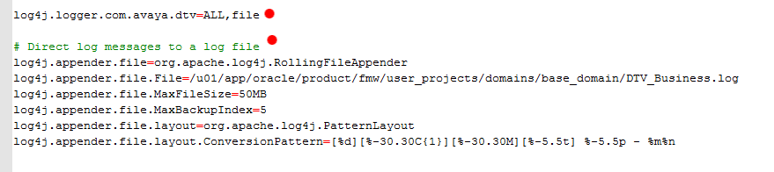
Habilitar log4j en WebLogic
Finalmente, poner en “base_domain” el archivo log4j.properties con el appender. El siguiente es un ejemplo

